Slide 1
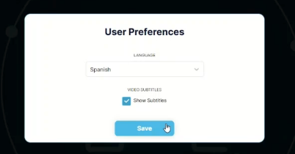
Configure your own caption experience
Une fois activés, les sous-titres apparaissent sur chaque vidéo. S'ils ne sont pas disponibles dans votre langue, l'anglais sera utilisé par défaut.
Si los subtítulos están activados, aparecen en cada vídeo automáticamente. Si no están disponibles en su idioma, el inglés será el predeterminado.
Wenn Untertitel aktiviert sind, erscheinen sie bei jedem Video. Sind sie nicht in Ihrer Sprache verfügbar, wird Englisch als Standard verwendet.
Если субтитры включены, они отображаются во всех видео. Если они недоступны на вашем языке, по умолчанию будет английский.
Ao ativar as legendas, elas aparecem em todos os vídeos. Se não estiverem disponíveis no seu idioma, o inglês será o padrão.
เมื่อเปิดคำบรรยาย จะแสดงในทุกวิดีโอ หากไม่มีในภาษาที่ต้องการ ระบบจะใช้ภาษาอังกฤษเป็นค่าเริ่มต้น
Khi bật phụ đề, chúng xuất hiện trên mọi video. Nếu không có trong ngôn ngữ của bạn, tiếng Anh sẽ là mặc định.
Enable captions once — they appear on every video automatically. If captions are not available in your preferred language, English will be the default.
启用字幕后，它们将自动显示在每个视频上。如果字幕不支持您的首选语言，则默认显示英语字幕。
字幕を有効にすると、すべての動画に自動的に表示されます。希望の言語で利用できない場合、英語がデフォルトになります。
자막을 활성화하면 모든 동영상에 자동으로 표시됩니다. 선호하는 언어로 제공되지 않는 경우 영어가 기본값입니다.

